Slide 1
FPGAカメラ課題 成果発表
2026年度台湾インターン
黃安華 陳昭瑄

Slide 2
議題
概要
研究内容
研究で得られた結果
反省
まとめ

Slide 3
概要
8月我們開始學習FPGA，先學了基本LED控制和HDMI接螢幕，接著便進入到本次報告的相機濾鏡課題

Slide 4
研究內容
使用Raspberry Pi Camera Module V2相機捕捉畫面，並經由Kria KV260開發板對影像進行加工加上濾鏡後通過HDMI線傳送到螢幕顯示處理後的成果
(流程示意圖之類的)

Slide 5
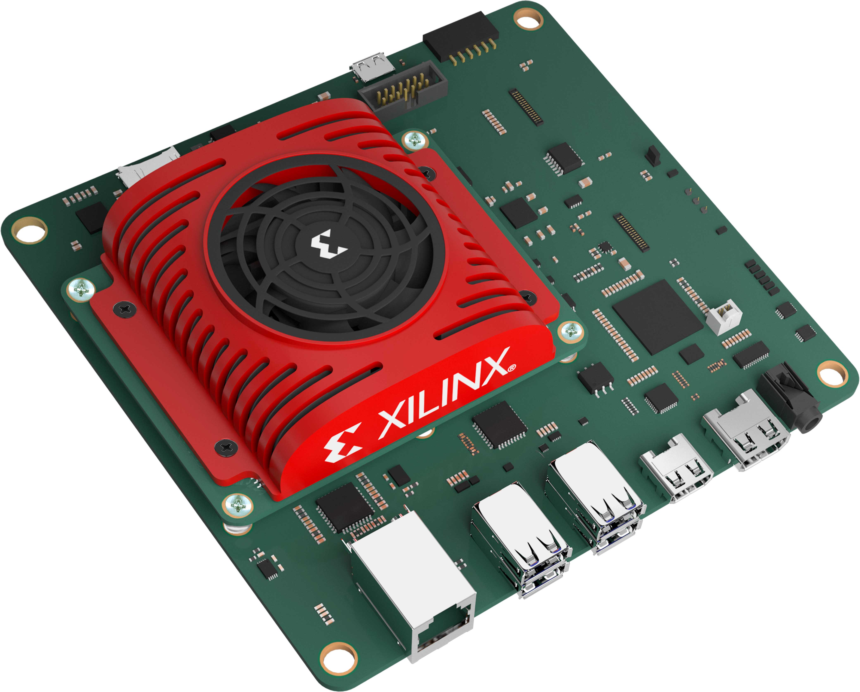
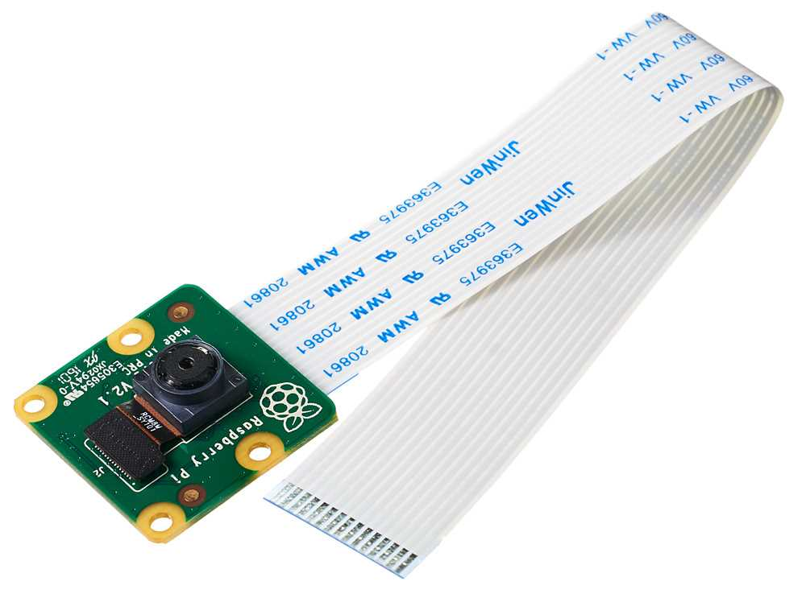
使えた機器
Kria KV260 ビジョン AI スターター キット
Raspberry Pi Camera Module V2
モニター
Kria KV260
Raspberry Pi Camera Module V2

Slide 6
介紹有哪些濾鏡之類的
Kria KV260 ビジョン AI スターター キット
Raspberry Pi Camera Module V2
(螢幕)

Slide 7
介紹怎麼切換濾鏡之類的
Kria KV260 ビジョン AI スターター キット
Raspberry Pi Camera Module V2
(螢幕)

Slide 8
介紹程式碼
Kria KV260 ビジョン AI スターター キット
Raspberry Pi Camera Module V2
(螢幕)

Slide 9
介紹Block Design
Kria KV260 ビジョン AI スターター キット
Raspberry Pi Camera Module V2
(螢幕)

Slide 10
介紹腳位跟最終連接後的樣子
Kria KV260 ビジョン AI スターター キット
Raspberry Pi Camera Module V2
(螢幕)

Slide 11
DEMO影片

Slide 12
研究で得られた結果
FPGA Verilog 知識
Vivado 更熟練使用(?
影像處理知識

Slide 13
反省
聞き手とアイ コンタクトをとり、親近感を作り出し、聞き手を巻き込みます
実話を使って、プレゼンテーションに共感できる話を織り込んで、メッセージを印象的でインパクトのあるものにします
質問するように促し、考え深い回答をして、聞き手の参加を高める
ライブ投票やアンケートを行って、聞き手の意見を集め、エンゲージメントを促進し、聞き手が参加していると感じられるようにする

Slide 14
まとめ
聞き手とアイ コンタクトをとり、親近感を作り出し、聞き手を巻き込みます
実話を使って、プレゼンテーションに共感できる話を織り込んで、メッセージを印象的でインパクトのあるものにします
質問するように促し、考え深い回答をして、聞き手の参加を高める
ライブ投票やアンケートを行って、聞き手の意見を集め、エンゲージメントを促進し、聞き手が参加していると感じられるようにする

Slide 15
ありがとうございました

Slide 16

コミュニケーションのパワー

Slide 17

緊張に打ち勝つ
信頼を構築する戦略

Slide 18
聞き手を引き付ける
聞き手とアイ コンタクトをとり、親近感を作り出し、聞き手を巻き込みます
実話を使って、プレゼンテーションに共感できる話を織り込んで、メッセージを印象的でインパクトのあるものにします
質問するように促し、考え深い回答をして、聞き手の参加を高める
ライブ投票やアンケートを行って、聞き手の意見を集め、エンゲージメントを促進し、聞き手が参加していると感じられるようにする

Slide 19
視覚資料の選択
プレゼンテーションを向上させる

Slide 20
効果的にプレゼンテーションを提供するテクニック
これは、公の場で話す時の強力なツールです。これには、声の高さ、トーン、声量を変えることで、感情を伝え、要点を強調し、関心を維持することが含まれます。
高低の変化
トーンの変化
声量​​のコントロール
ボディー ランゲージを効果的に使用すると、メッセージが強調され、よりインパクトのある印象的なものになります:
有意義なアイコンタクト
意味が伝わるジェスチャー
よい姿勢を保つ
表情のコントロール

Slide 21
Q&A セッションのナビゲート
事前に資料を把握する
よくある質問を想定しておく
返答の練習をする
Q&A セッションで落ち着きを保つことは、確信と威厳を醸し出すのに不可欠です。落ち着きを保つためのヒントは以下のとおりです。
冷静になる
アクティブ リスニングをする
少し時間をとって振り返る
アイコンタクトを保つ

Slide 22

話し方の影響
効果的にコミュニケーションを取る能力は、聞き手に長く残る影響を与えます
効果的なコミュニケーションのためには、メッセージを伝えるだけでなく、聞いている人の体験、価値観、感情に共感する必要もあります

Slide 23
ダイナミックなプレゼンテーションの提供
プレゼンテーションの提供にエネルギーを注ぎ込み、長く印象を残す方法について学びます。
効果的なコミュニケーションの目標の 1 つは、聞き手に意欲を起こさせることです。
指標 | 測定 | 目標 | 実績
聴衆者数 | 出席者数 | 150 | 120
エンゲージメント時間 | 分 | 60 | 75
Q&A のやり取り | 質問数 | 10 | 15
ポジティブなフィードバック | パーセンテージ (%) | 90 | 95
情報保持率 | パーセンテージ (%) | 80 | 85

Slide 24
最後のヒントと考慮事項
一貫したリハーサル
親しみやすさを高める
提供のスタイルを洗練する
ペース、トーン、強調
タイミングと切り替え
シームレスでプロフェッショナルな提供を目指す
練習用の聞き手
同僚に聞いてもらい、感想を言ってもらう
フィードバックを求める
パフォーマンスを振り返る
新しいテクニックを探索する
個人の目標を設定する
反復し、適応する

Slide 25
スピーキング エンゲージメント指標
影響要因 | 測定 | 目標 | 達成
聞き手とのやり取り | パーセンテージ (%) | 85 | 88
知識の定着率 | パーセンテージ (%) | 75 | 80
プレゼンテーション後のアンケート | 平均評価 | 4.2 | 4.5
紹介率 | パーセンテージ (%) | 10 | 12
コラボレーションのチャンス | チャンスの数 | 8 | 10

